Slide 1

Executive Management Summary
26/09

Slide 2

Demo del sprint realizado.
Arreglar la planilla de riegos.
Nueva metodología para contar hs desarrollo.
Earned value , planned value and actual cost.
Avance de las tareas.

Slide 3

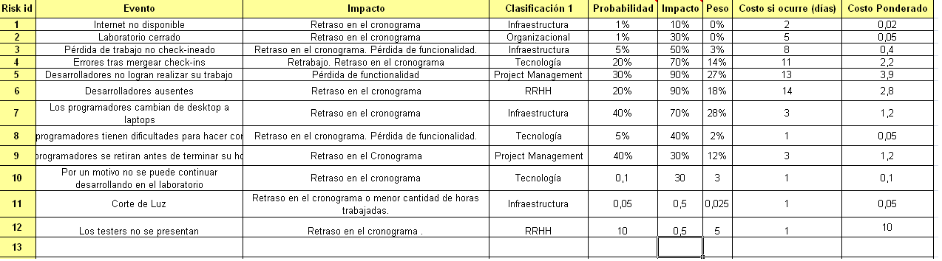
Planilla actualizada:

Slide 4

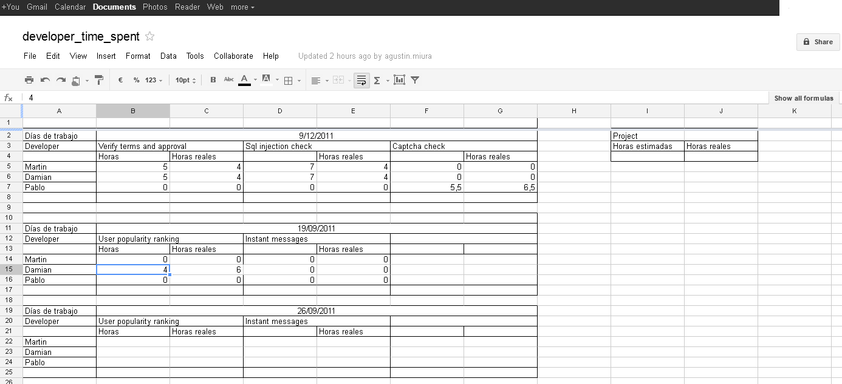
Los developers acceden a un documento online donde llenan las consumidas en realizar la user story.
El management team toma el documento y lo usa para los análisis.

Slide 5

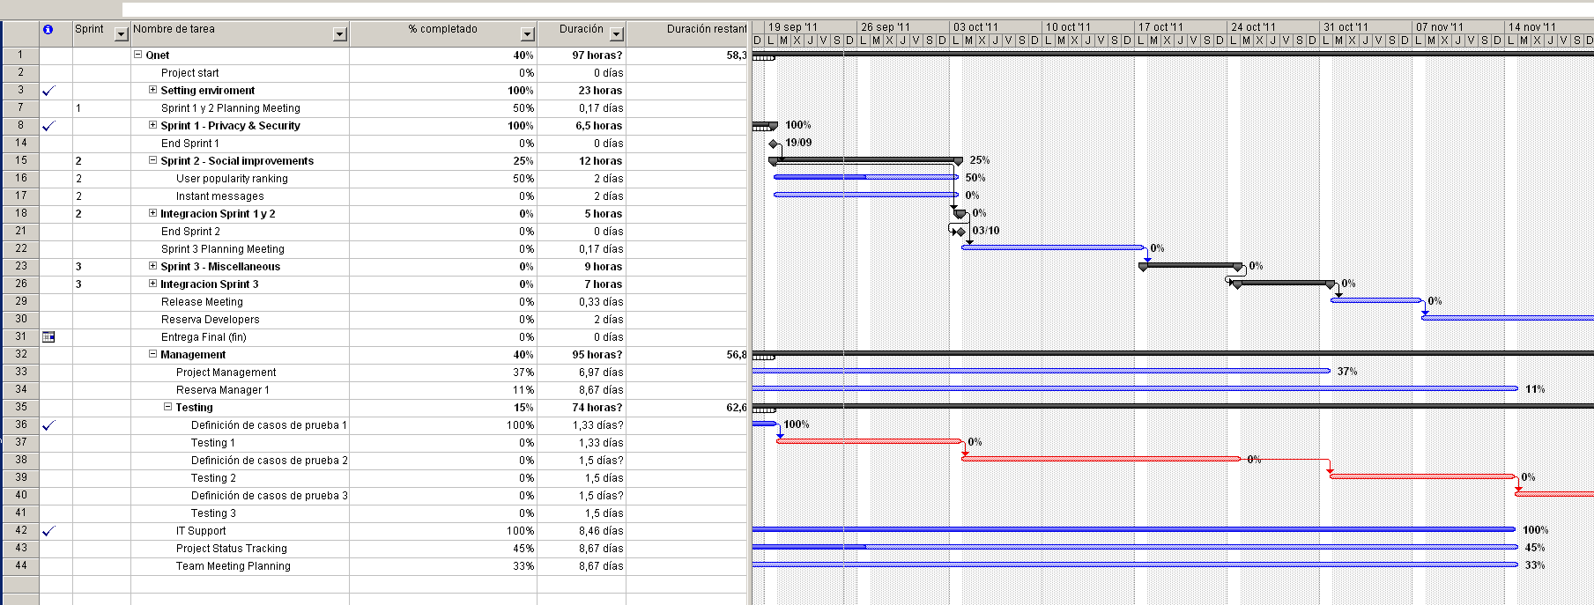

Slide 6

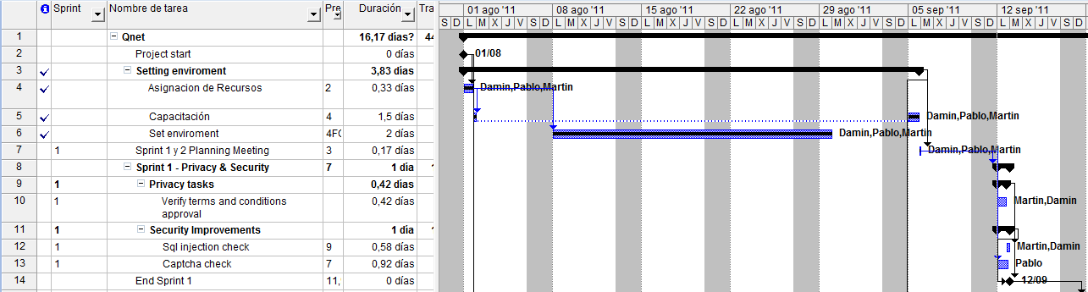
Tareas de Programación:
Tareas de Managment:
  User popularity ranking 50%
  IT Support 100%
  Testing 0%
  Team Meeting Planning 0%

Slide 7

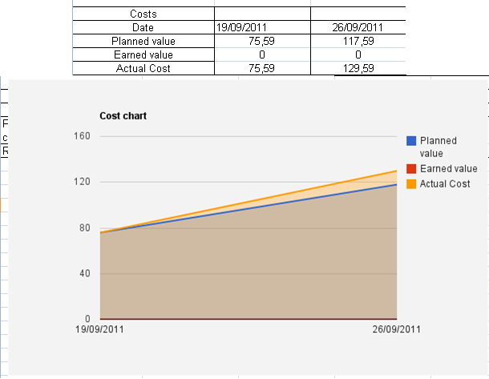

Slide 8

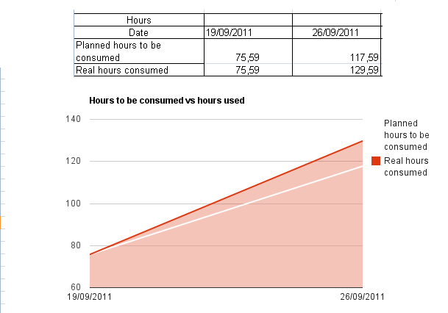

Slide 9
Earned value 0: Dada la definición de done las stories no estan completas debido a la falta del testing .
It support consumido totálmente:Se debio de corregir bugs que no habían sido detectados a último momento de modo que se consumio tiempo de alli para el fix.
Se subejecuto tiempo de planning y de testing sobre las stories.

Slide 10

El earned value es 0 cuando debería ser 180.
El tiempo de it support se consumió en su totalidad.
El actual cost supera al planned value debido a lo anterior.
Se observa un atraso en el proyecto.

Slide 11

En la semana se completará el testing para obtener el earned value.
Se redactarán los casos de testing nuevos.
Los desarrolladores van a recuperar el tiempo para que evitar mayores desvios.

